Slide 1
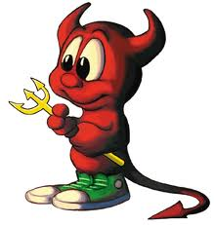

ИСТОРИЯ РАЗВИТИЯ
ОПЕРАЦИОННЫХ СИСТЕМ

Slide 2
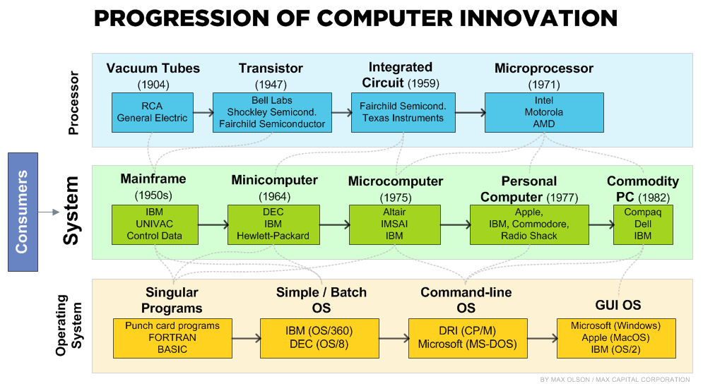

Slide 3
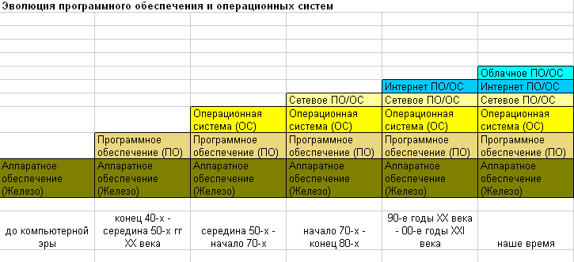
Эволюция программного обеспечения и операционных систем
FMS
IBSYS
GM OS
CTSS
MULTICS
OS/360
UNIX(UNICS)
СР/М
MS-DOS
OS/2
Windows 1.0
Linux
Windows NT
FreeBSD
Mac OS 8
Windows 8
1е поколение
ЭВМ
2е - нач. 3го
поколение
ЭВМ
3e – нач. 4го
поколение
ЭВМ
4е поколение ЭВМ

Slide 4

ОС для 1го и 2го поколений ЭВМ
До 50х годов: ПО в машинном коде для вычислений, запись/чтение с карт, ОС как таковых не существует
пакетные системы:
  GM OS(1955, General Motors для IBM)
  BESYS(1957, Bell Labs(AT&T))
  FMS, IBSYS(1960, IBM)

Slide 5
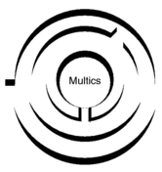
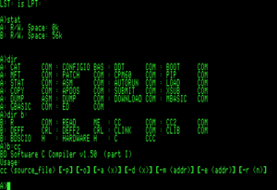

ОС для 3го поколения ЭВМ
многозадачность, разделы памяти, spooling, система разделения времени.
  CTSS(1961, IBM)
  Multics(1965, MIT, GE, Bell Labs(AT&T))
  OS/360(1966, IBM)
  Unics(1969) -> Unix(1970)(Bell Labs(AT&T))
  CP/M(1976, Гэри Килдалл )
Скриншот CP/M

Slide 6
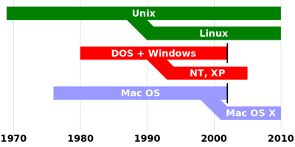
ОС четвертого поколения ЭВМ
Появление графического интерфейса пользователя (Graphical User Interface, GUI), включавшего окна, значки, меню, мышь) (1984, Apple). Появление сетевых ОС и распределенных ОС, ОС реального времени(1982).
CP/M(до 1988)
APPLE DOS (1978)
BSD(1979, Билл Джой)
MS-DOS (1981)
QNX(1982, RT, Гордон Белл и Дэн Додж)
MAC OS(1984)
MINIX(1987, Э. Таненбаум)
OS/2(1987, MS & IBM)
Windows 3x(1991)
Linux(1991, Л. Торвальдс)
Windows NT(1993)

Slide 7
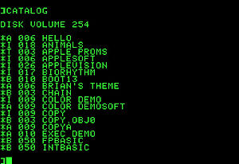
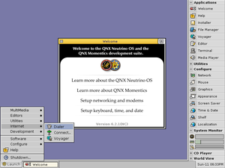
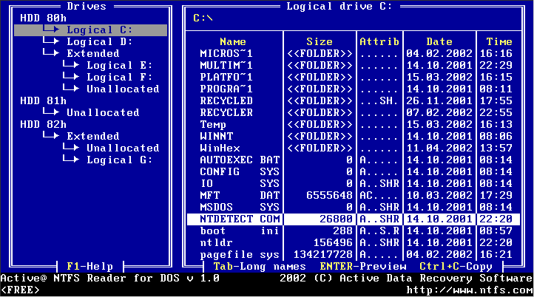
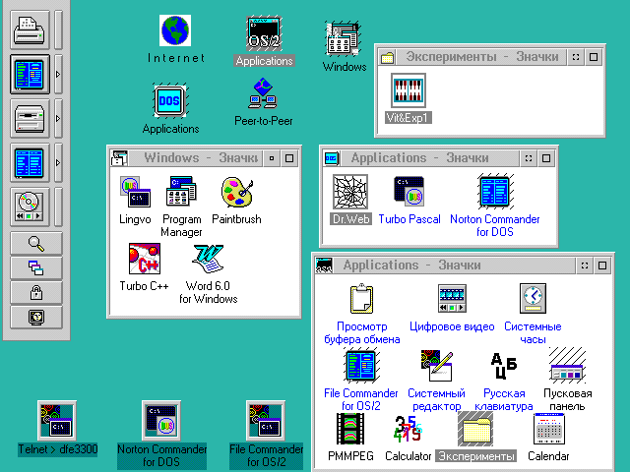
Apple DOS 3.0
QNX 6
MS-DOS
OS/2 3.3

Slide 8
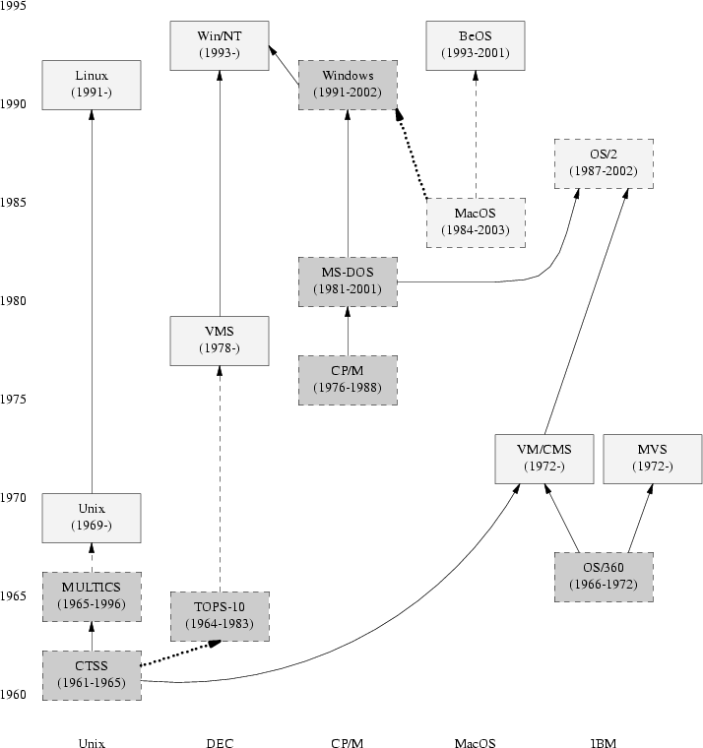
Эволюция операционных систем. Возникновение основных семейств ОС.

Slide 9
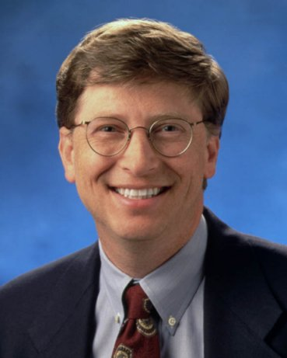
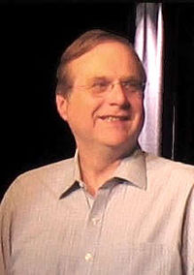
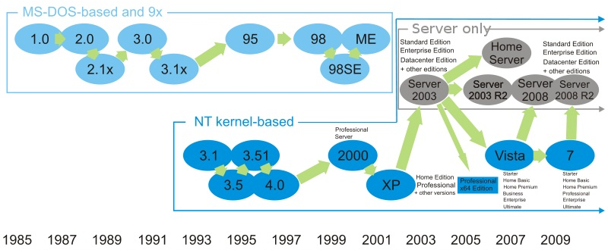
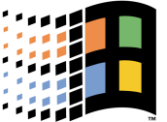
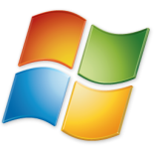
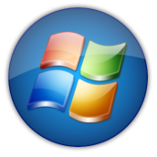
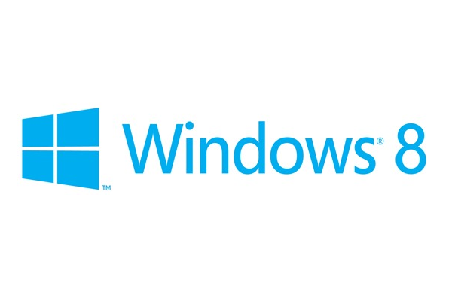
MICROSOFT WINDOWS
Уи́льям Ге́нри Гейтс III ( 28 октября 1955, Сиэтл), Билл Гейтс (Bill Gates) – основатель Корпорации Майкрософт. С 1996 по 2007 года, в 2009 году — самый богатый человек планеты.
Пол Гарднер Аллен (21 января 1953, Сиэтл) — соучредитель Корпорации Майкрософт, которую он вместе с Биллом Гейтсом основал в 1975 году. В 1983 году Пол Аллен покинул Microsoft, продав свои акции по $10 за штуку.

Slide 10
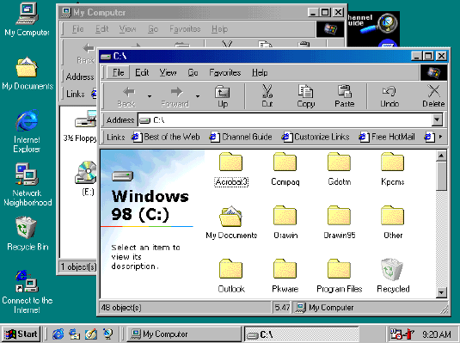
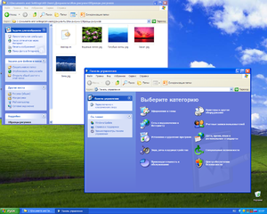
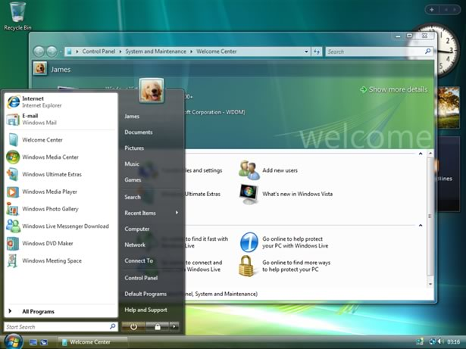
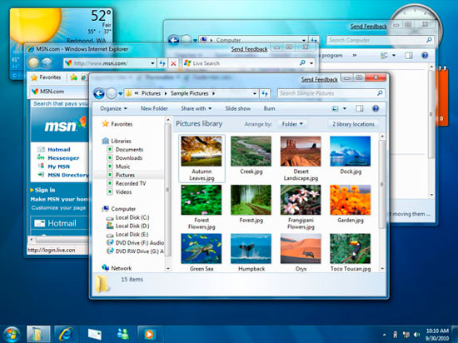
Windows 98
Windows XP
Windows Vista
Windows 7

Slide 11
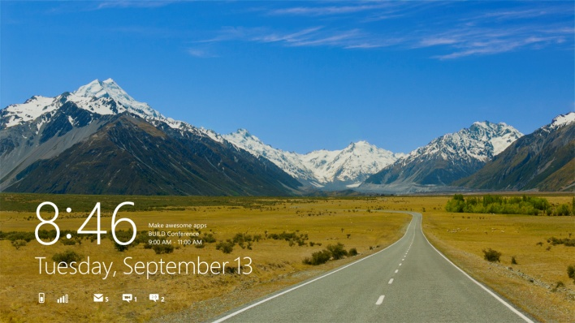
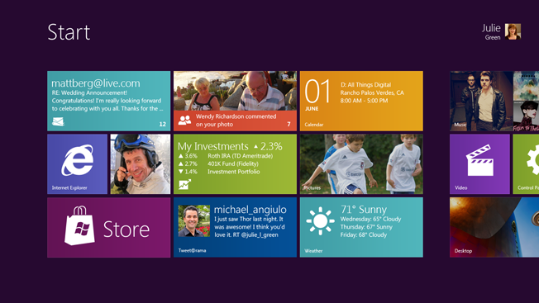
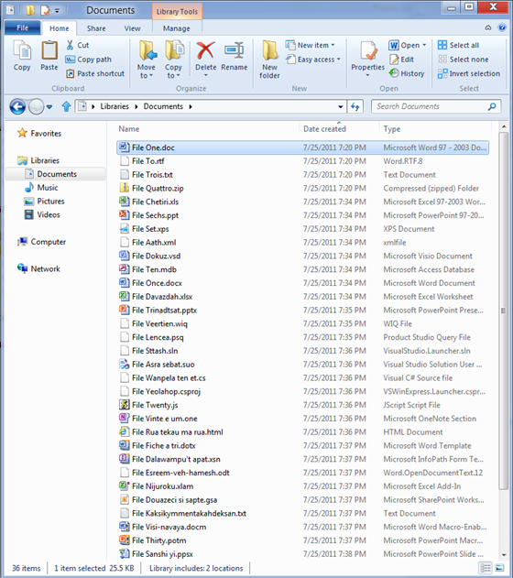
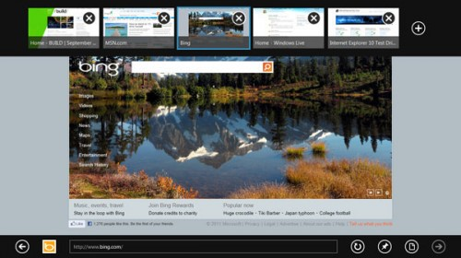
Screensaver
29.02.2012, Consumer Preview
Интерфейс Metro
IE 10 и поисковик по умолчанию bing
Проводник

Slide 12
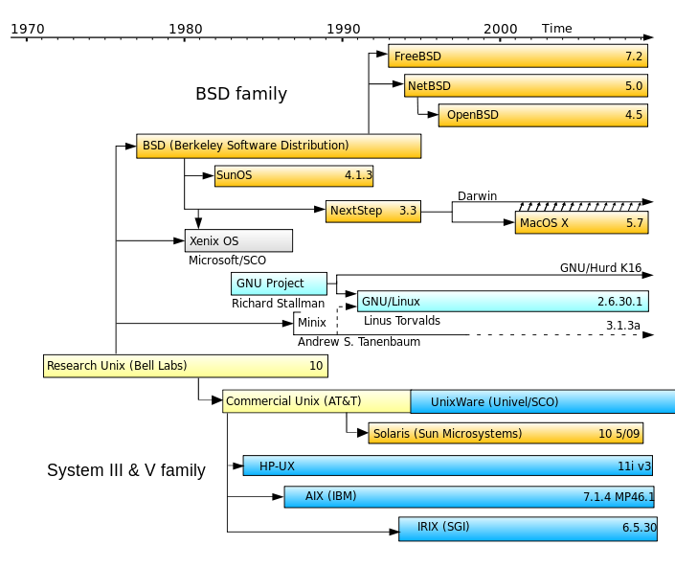
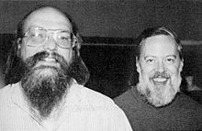
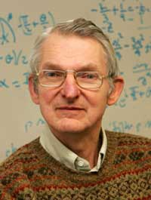
Unix
К. Томпсон, Д. Ритчи
Д. Макилрой

Slide 13
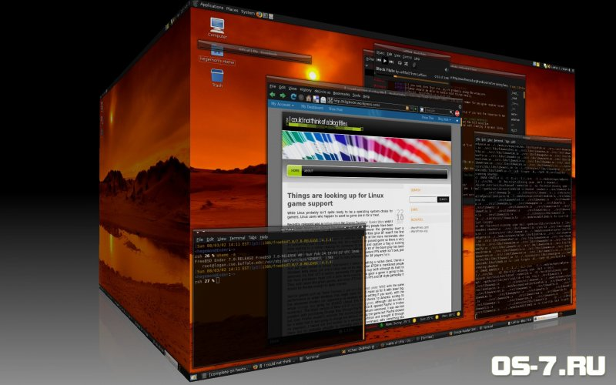
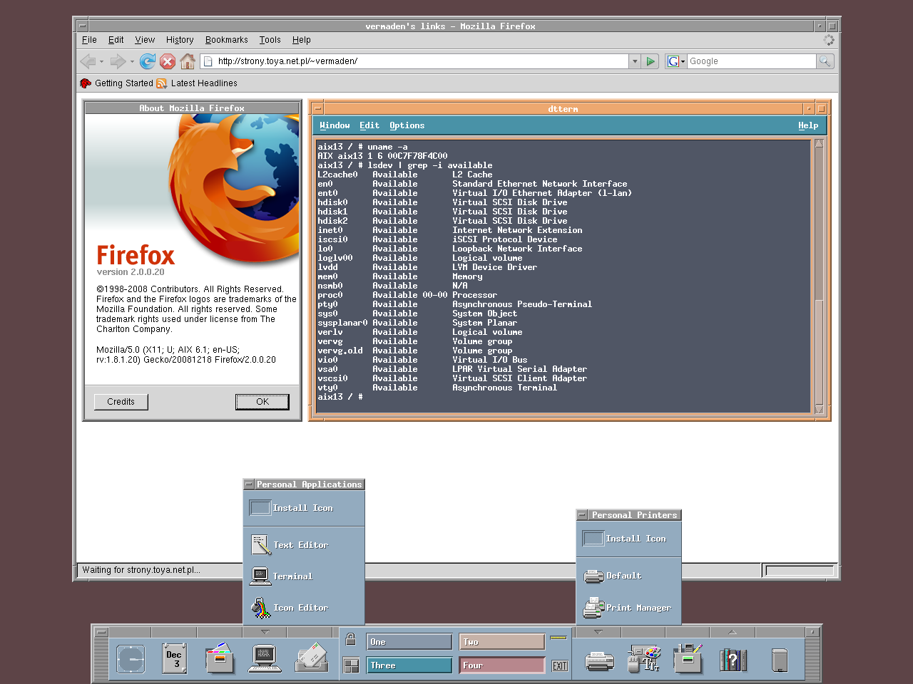
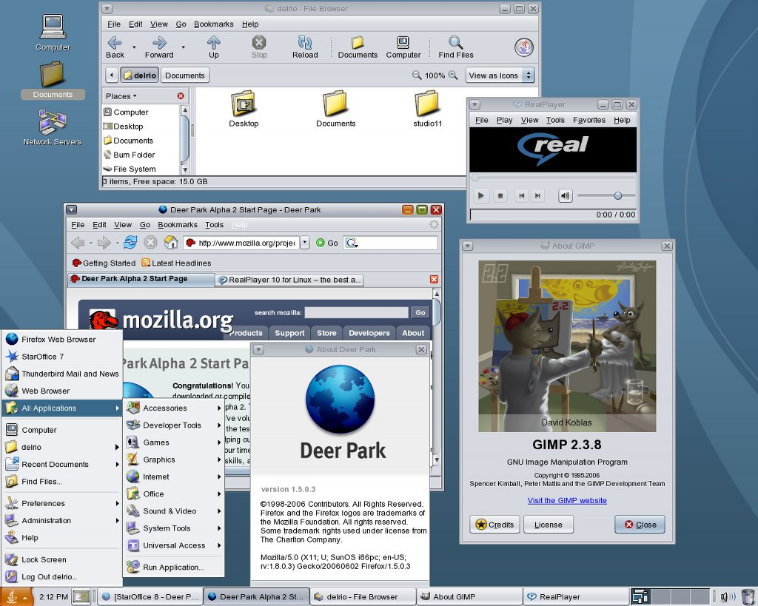
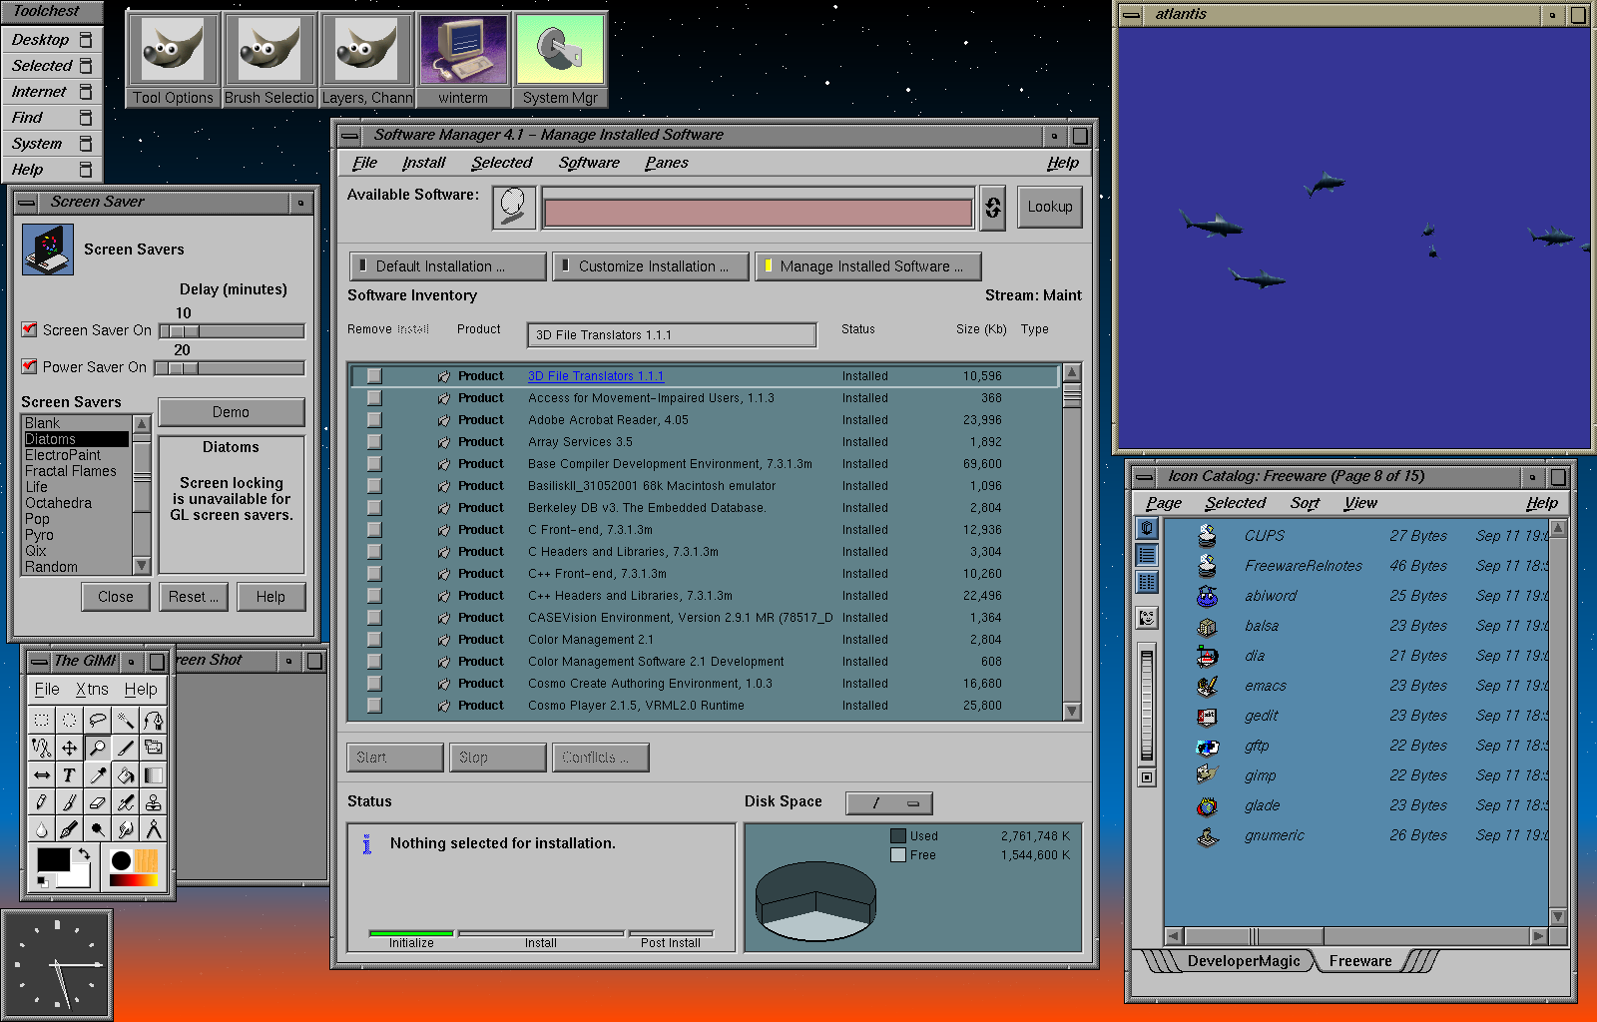
Free BSD
Aix
Solaris
Irix

Slide 14
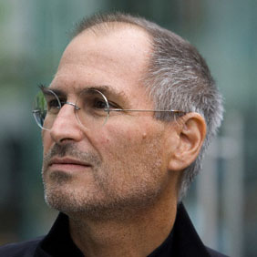
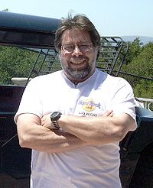
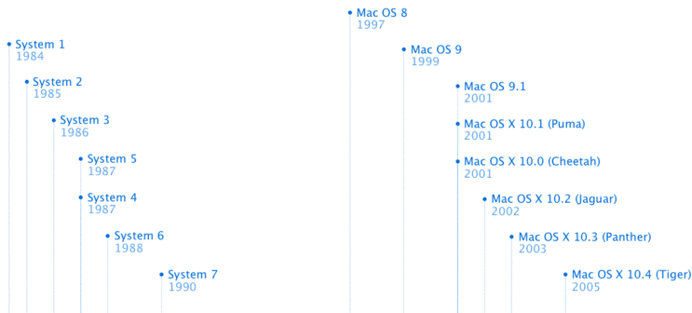

Mac OS(System X)
Apple основана в Калифорнии Стивом Джобсом и Стивом Возняком, собравшими в середине 1970-х свой первый персональный компьютер на базе процессора «MOS Technology 6502». Продав несколько десятков таких компьютеров, молодые предприниматели получили финансирование и официально зарегистрировали фирму 1 апреля 1976 года.
Стив Джобс
Стивен Возняк

Slide 15
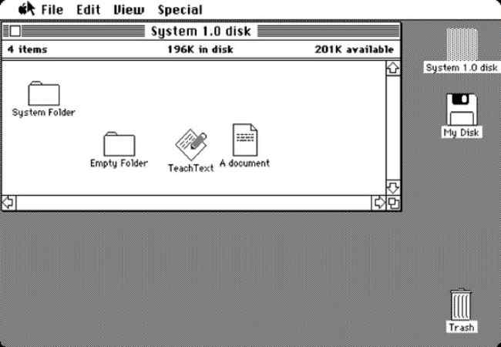
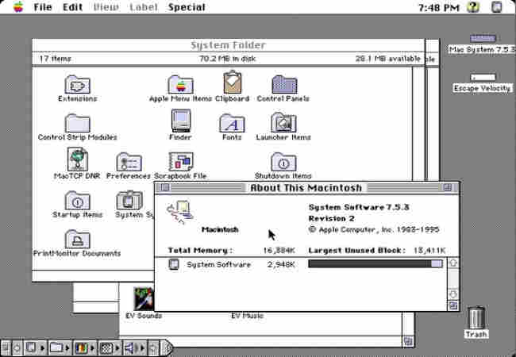
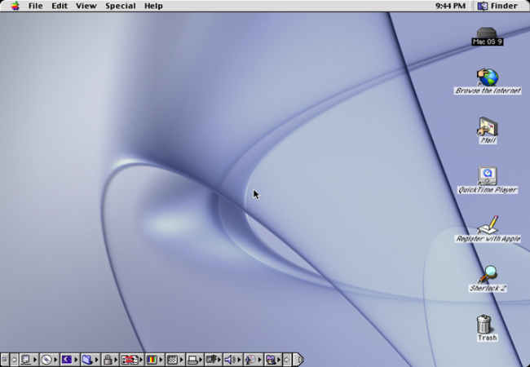
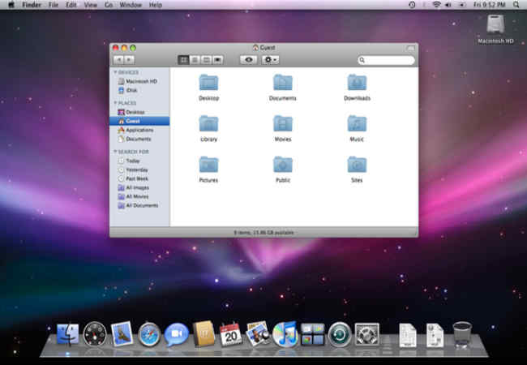
System 1
System 7
Mac OS 9
Mac OS Leopard

Slide 16
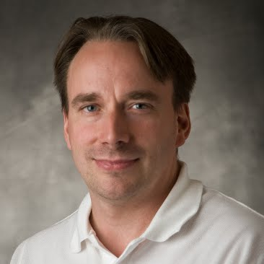
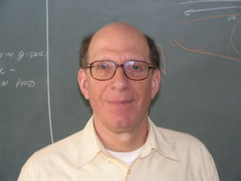
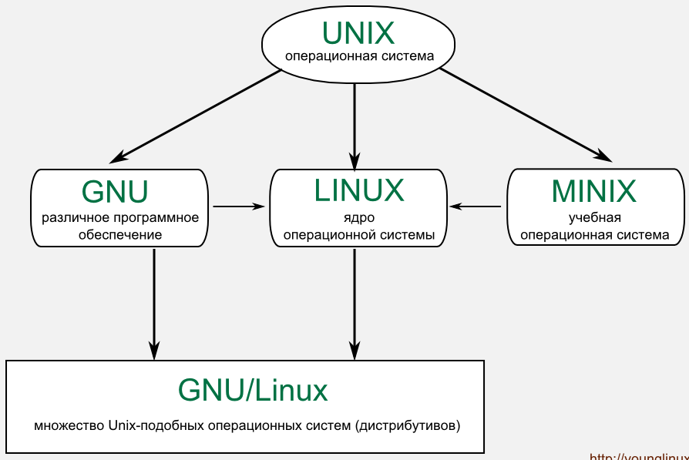

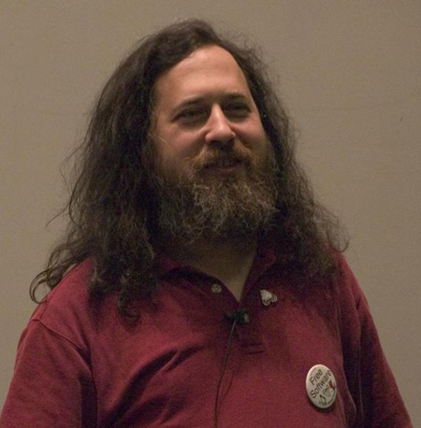
GNU/Linux
В 1984 году AT&T отделилась от Bell Labs и начала продажи Unix как проприетарного продукта. В 1983 году Р. Столлманом был начат проект GNU с целью создания «целостной Unix-совместимой программной системы», состоящей из свободного программного обеспечения. В 1985, он основал Free Software Foundation, а в 1989 году составил GNU General Public License. В 1991 году, во время обучения в университете Торвальдс заинтересовался операционными системами и был разочарован лицензией MINIX, вследствие чего начал работать над своей собственной операционной системой которая в итоге стала Linux (ядро).
Л. Торвальдс
Э. Таненбаум
Р. Столлман

Slide 17
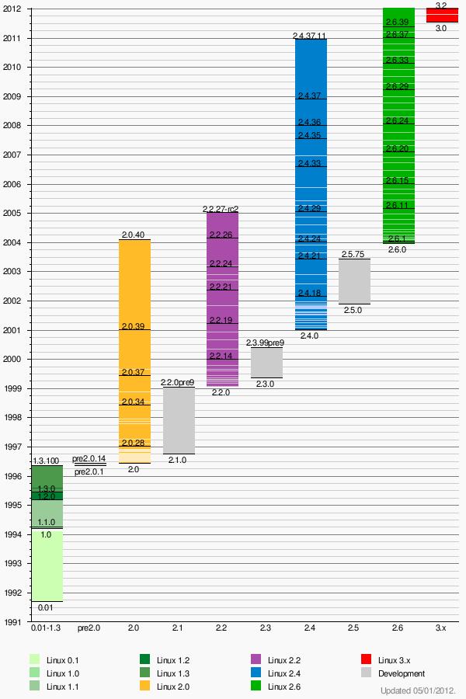
Эволюция ядра Linux
17 сентября 1991 — версия 0.01. (10 239 строк)
5 октября 1991 — версия 0.02 .
декабрь 1991 — версия 0.11. Первая версия Linux, на которой можно было собрать Linux из исходных кодов.
апрель 1992 — версия 0.96, на которой стало возможно запустить X Window System.
1993 и начало 1994 — 15 тестовых релизов версии 0.99.
14 марта 1994 — версия 1.0.0 (176 250 строк).
март 1995 — версия 1.2.0 (310 950 строк).
9 мая 1996 — выбран символ Linux — пингвин Tux.
9 июня 1996 — версия 2.0.0 (777 956 строк).
25 января 1999 — версия 2.2.0, изначально довольно недоработанный (1 800 847 строк).
4 января 2001 — версия 2.4.0 (3 377 902 строк).
18 декабря 2003 — версия 2.6.0 (5 929 913 строк).
23 марта 2009 — версия 2.6.29 (11 010 647 строк).
22 июля 2011 — релиз Linux 3.0
24 октября 2011 — релиз Linux 3.1
15 января 2012 — релиз Linux 3.3 преодолел отметку в 15 млн. строк кода.

Slide 18
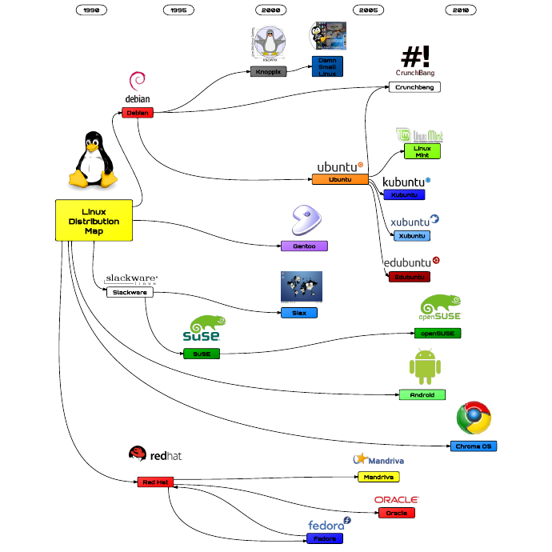
1993 – Debian (Debra Lynn, Ian Murdock)
1995 – 2003 Red Hat Linux, мигрировал в коммерческий Red Hat Enterprise Linux
1993 – Slackware (Патрик Фолькердинг)
Основные семейства дистрибутивов Linux

Slide 19
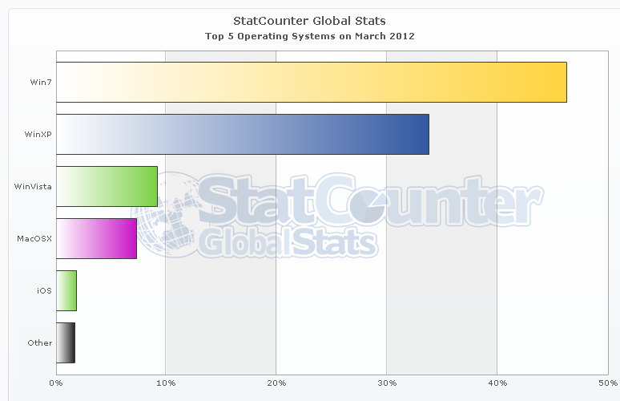

Slide 20
